Slide 1
CONCEPTOS BÁSICOS DE PROGRAMACIÓN
La programación de computadoras(1)

Slide 2
Concepto
El software nace, crece y muere
Es su ciclo de vida
Nace con sus requerimientos y diseño
Crece con su desarrollo y mantenimiento
Muere cuando se reemplaza por otro
Software obsoleto

Slide 3
Software Obsoleto
Razones
Crecimiento de la empresa
Cambio de los requerimientos originales
Número de usuarios
Número de transacciones
Distribución del software
Cambio de operaciones
Ampliación
Integración con otros sistemas

Slide 4
Definición Formal
ISO/IEC 12207
Estándar para los procesos de ciclo de vida del software
“Un marco de referencia que contiene los procesos, las actividades y las tareas involucradas en el desarrollo, la explotación y el mantenimiento de un producto de software, abarcando la vida del sistema desde la definición de los requisitos hasta la finalización de su uso”.

Slide 5
Actividades
Modelo en cascada
Análisis
Diseño
Codificación
Integración
Mantenimiento

Slide 6
Modelo en Cascada
Inconveniencias
Rígido, difícil de rectificar
Documentación inicial se vuelve obsoleta
Desarrollo evolutivo
Ciclo de vida en espiral
Uso de prototipos (de diversa fidelidad)
Extreme Programming
RAD (Rappid Application Development)
Cambia el proceso pero no las actividades

Slide 7
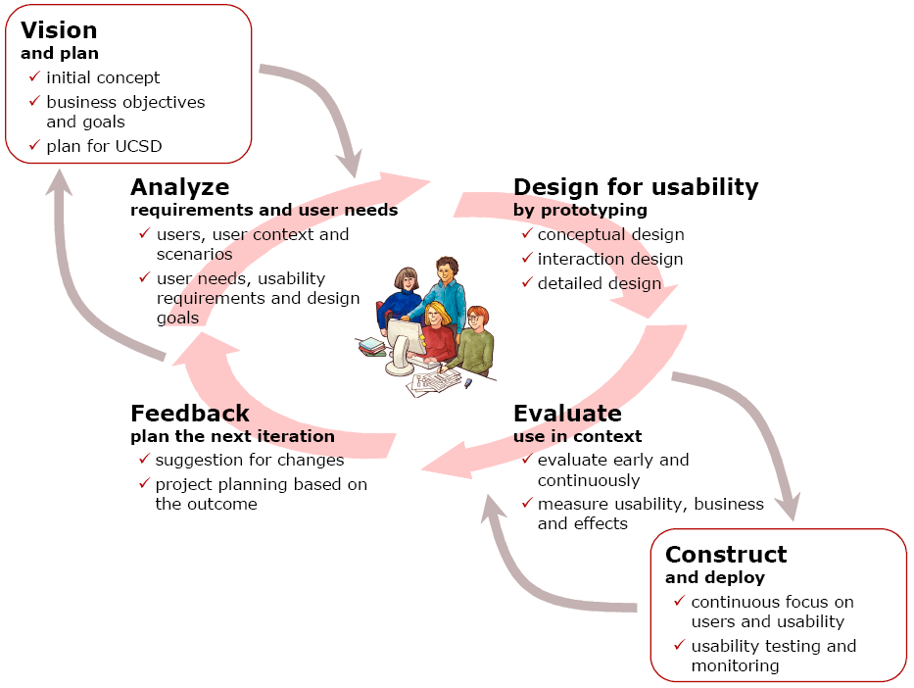
Diseño Centrado en el Usuario

Slide 8
Análisis
Entrada
Conocimiento del dominio de la aplicación, actividades de los usuarios, mercado, etc.
Actividades
Identificar las necesidades del usuario
Análisis de viabilidad
Determinar los requerimientos de la aplicación
Salida
Documento de requerimientos del software

Slide 9
Diseño
Entrada
Documento de requerimientos del software
Actividades
Establecer estrategia de solución
Análisis de alternativas. Formalizar la solución
Descomponer y organizar la aplicación
Fijar descripciones de cada módulo
Salida
Documento de diseño del software
UML (Universal Modeling Language)

Slide 10
Codificación
Entrada
Documento de diseño del software
Actividades
Creación del código fuente
Pruebas de unidades
Salida
Código de módulos, probado

Slide 11
Integración. Validación
Entrada
Código de módulos, probado
Documento de requerimientos del software (validación)
Actividades
Pruebas de integración
Pruebas de validación
Salida
Aplicación completa, lista para usar

Slide 12
Mantenimiento
Entrada
Software listo para usar
Actividades
Instalación
Uso en paralelo
Implementación
Nuevos requerimientos, correcciones y modificaciones
Soporte de usuarios
Salida
Aplicación respondiendo a las necesidades actuales

